Slide 1
PSPiZK-NET Toruń.
Łukasz Szulc
Microsoft Student Partner lukasz.szulc@studentpartner.com

Slide 2

Kim jestem ?
Microsoft Student Partner na WFAiIS UMK Toruń.
Programista w firmie ITdoors.
Fan technologi Microsoft (ASP.NET + Azure + MSSQL).
Miłośnik kotów.

Slide 3
Mvvm Light
Łukasz Szulc
Microsoft Student Partner lukasz.szulc@studentpartner.com

Slide 4
Do czego mi framework ?
Błyskawiczne tworzenie aplikacji zgodnych ze wzorcem MVVM.
Ilość dostarczonych serwisów.
Wbudowany kontener IOC.
Możliwość zmiany kontenera na własny.
Testowanie aplikacji.
Instalacja Nuget.

Slide 5
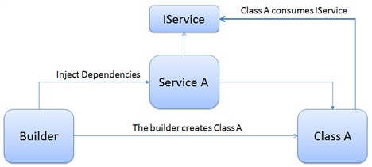
Dependency Injection

Slide 6
MVVM Light Demo.

Slide 7
Prawie 40 usług !!

Slide 8
Co Azure oferuje ?
Serwerownie na całym świecie.
Obsługiwane przez Microsoft.
SLA na poziomie 99.9 – 99.99%.
Płacimy za zużyte zasoby(różne możliwości płatności).
Możliwość uruchomienia różnych typów usług.

Slide 9
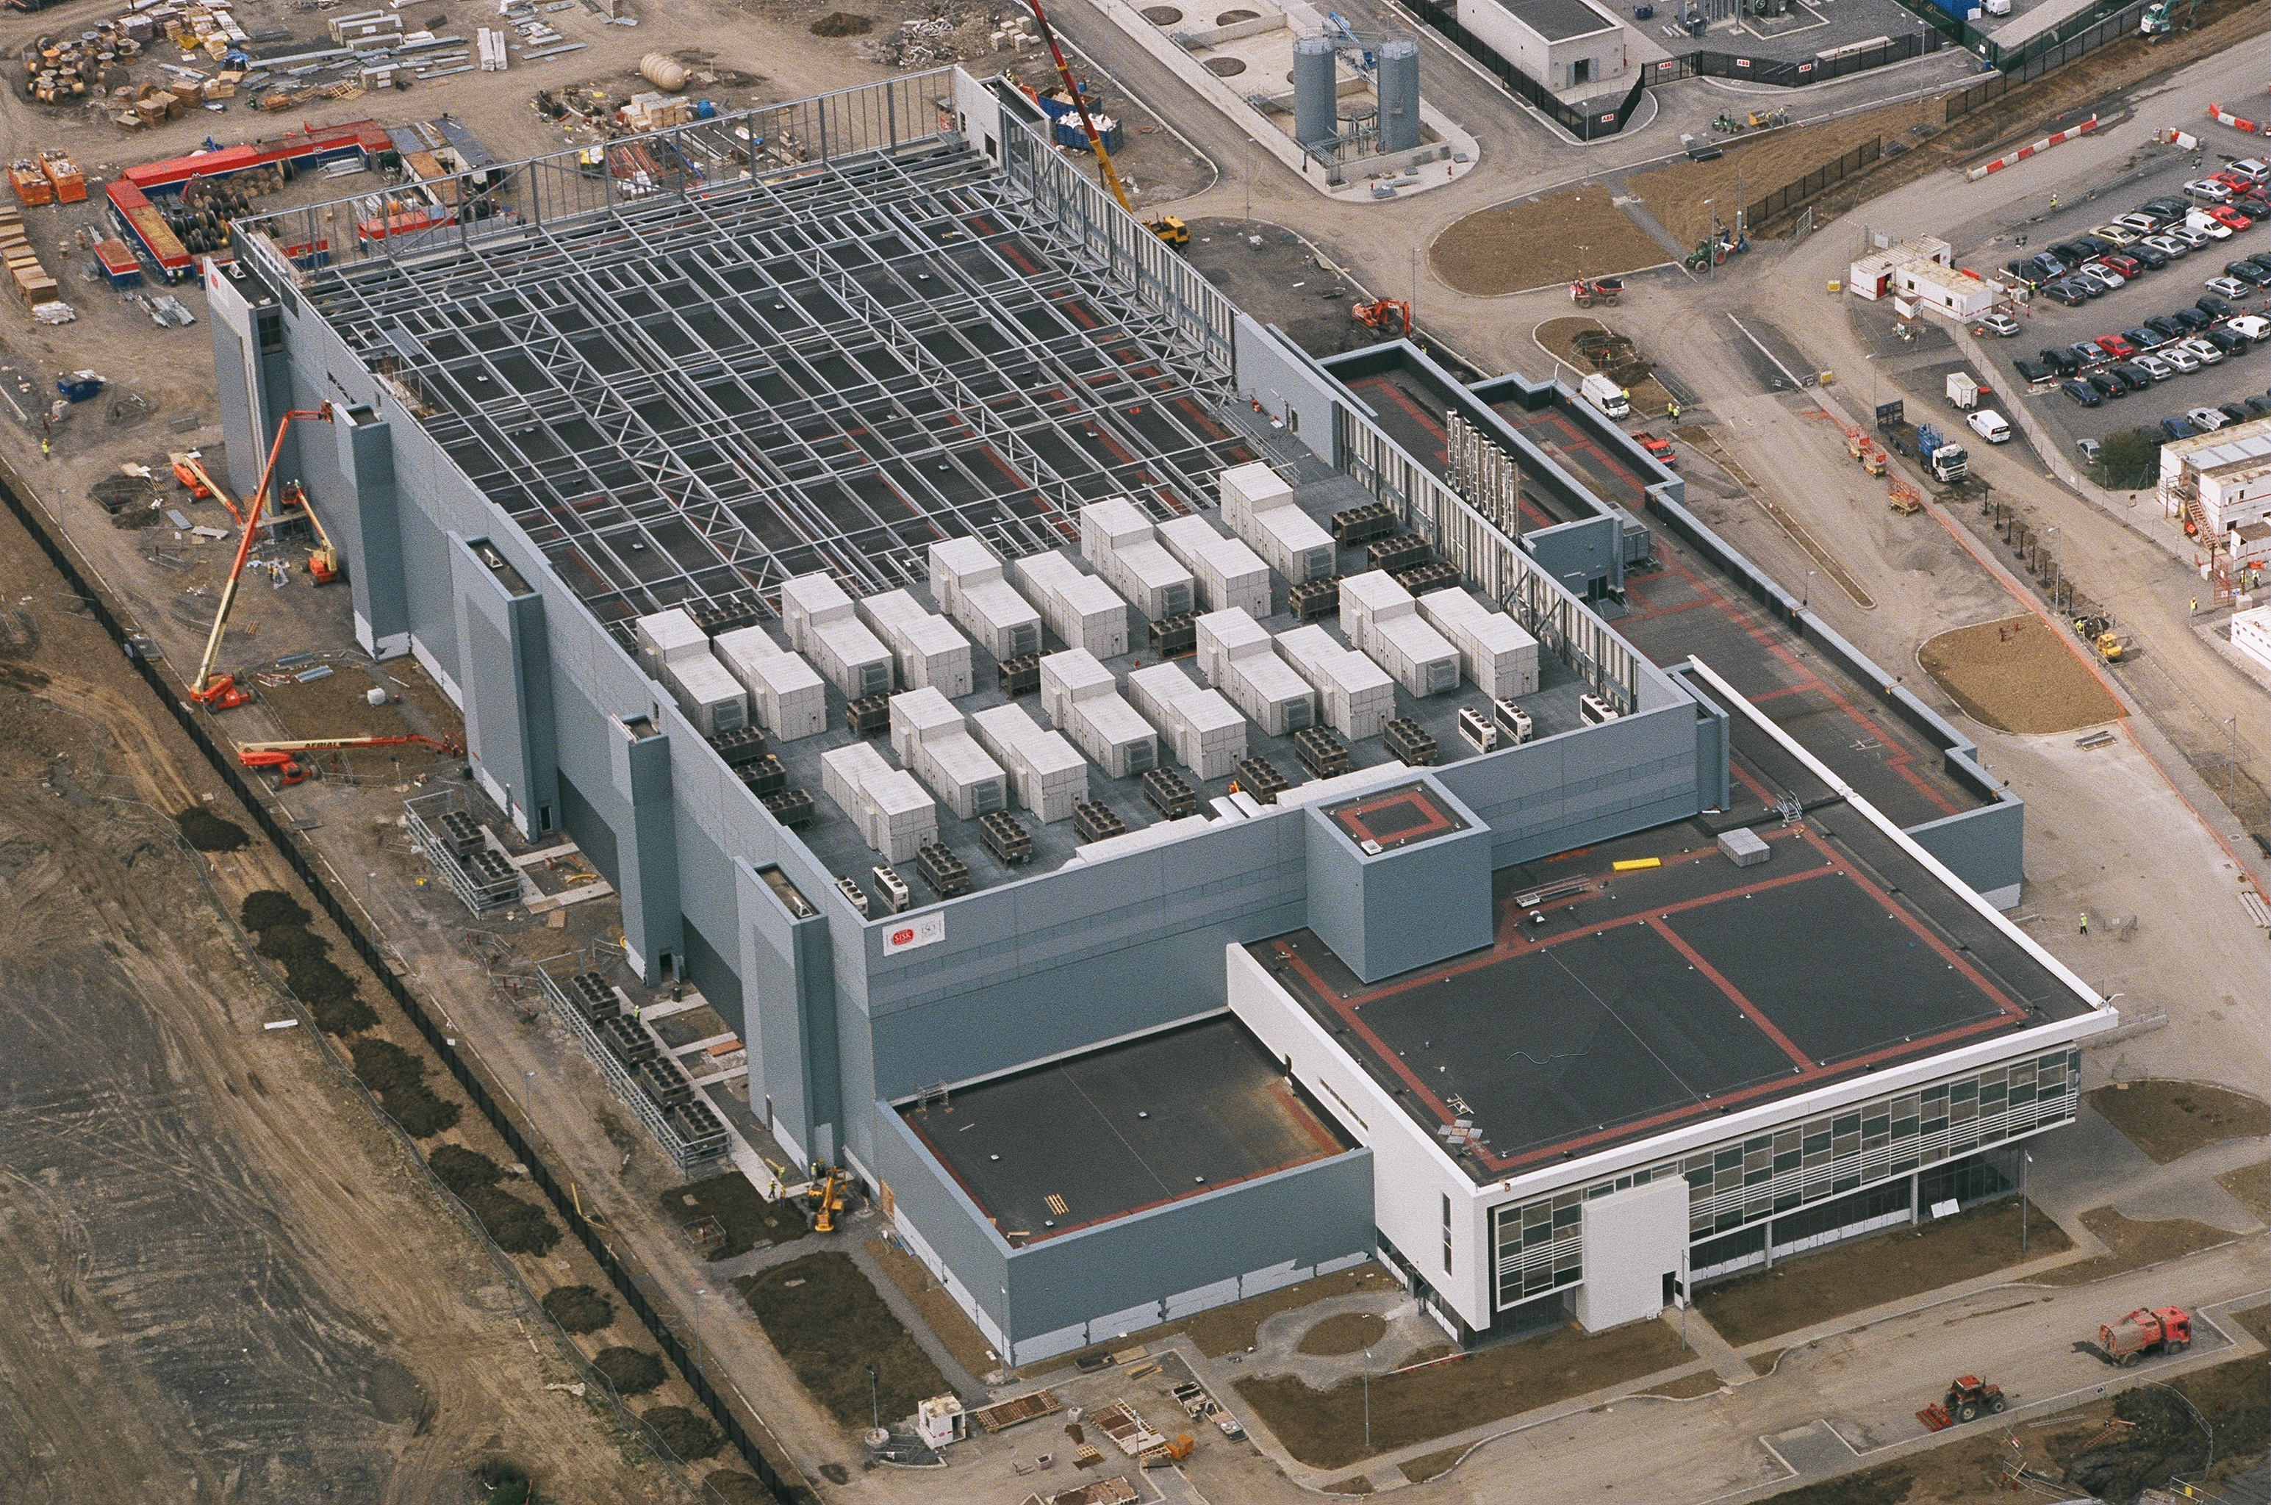
Data Center.
14 Data Center na całym świecie.
Innowacyjne systemy chłodzenia.
Data Center „myśli”
Bliskość sieci szkieletowych.
Podwajanie mocy oraz storage
co 6 miesięcy.

Slide 10
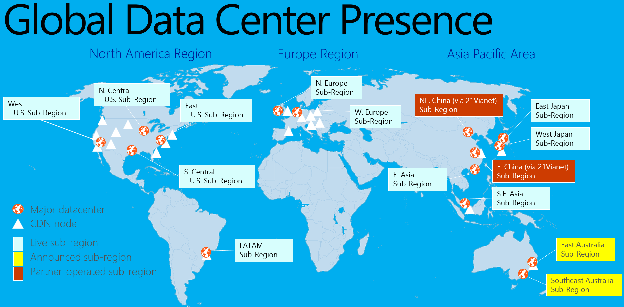
Data Center na mapie.

Slide 11
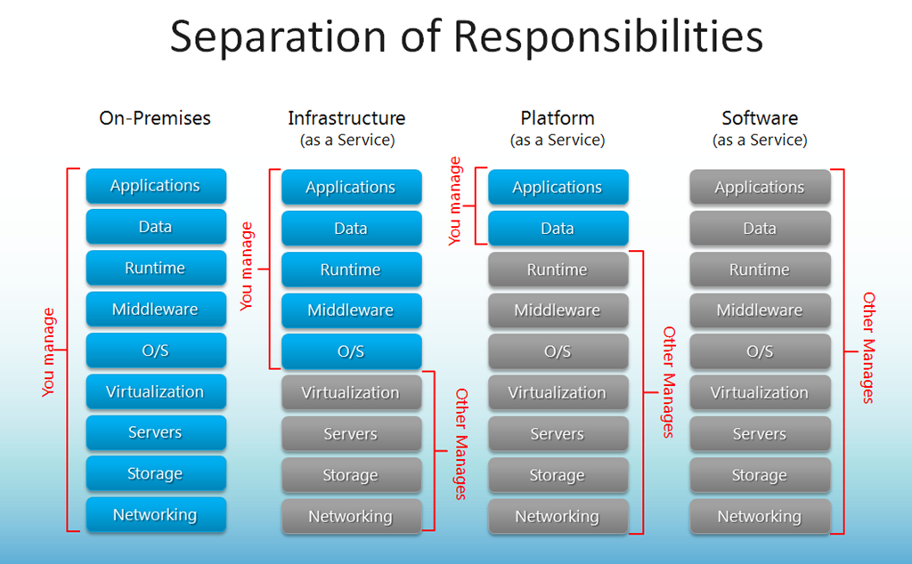
Typy usług dostępnych na Azure.

Slide 12
Typy usług dostępnych na Azure.
IaaS
  Virtual Machines
  Storage
PaaS
  WebSites
  Mobile Services
SaaS
  Machine Learning

Slide 13
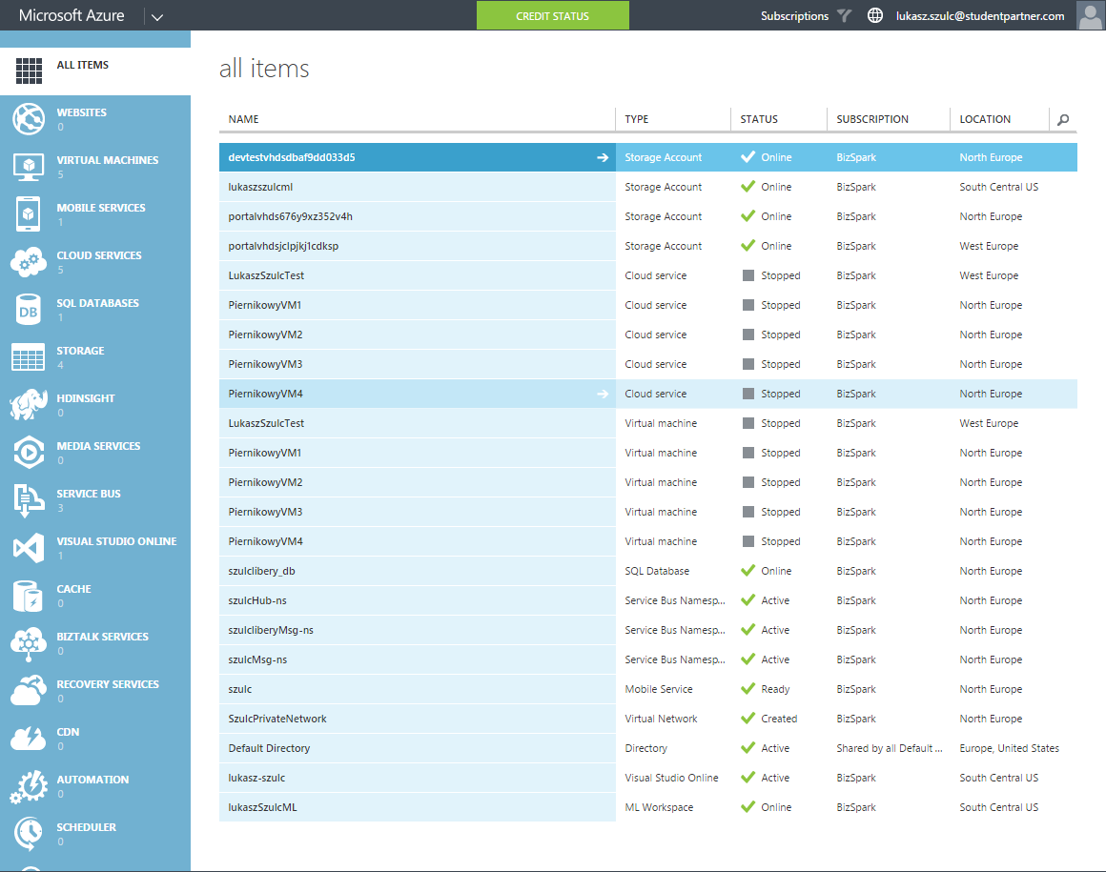
Jak tym wszystkim zarządzamy ?
HTML 5
Przejrzysty, działa na większości urządzeń mobilnych
Dostęp do statystyk poszczególnych usług.
Jednak to nie jedyny sposób.
  Powershell
  Rest API

Slide 14
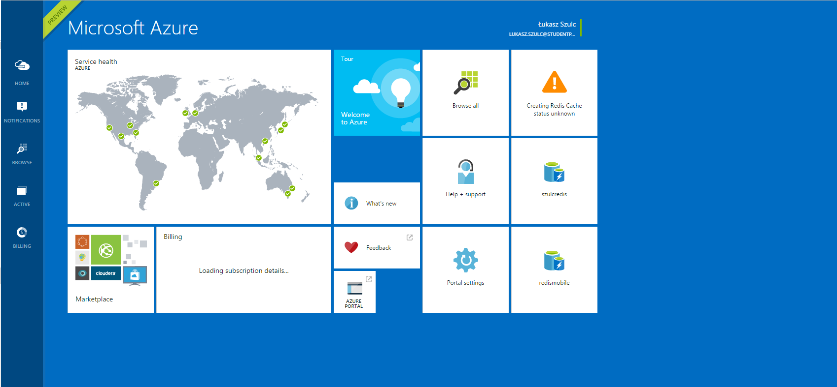
Idzie nowe, czyli nowy portal.

Slide 15
Co oferuje nowy portal.
HTML 5, całkowicie.
Możliwość przypinania ulubionych usług na „Pulpit”.
Dostęp do nowych usług.
Rozbudowane możliwości diagnostyczne wybranych usług.

Slide 16
Czy ktoś tego używa ?
57% firm z rankingu Fortune 500 korzysta z systemu Windows Azure.

Slide 17

Azure WebApp
Łukasz Szulc
Microsoft Student Partner lukasz.szulc@studentpartner.com

Slide 18
Po co ?
SLA na poziomie 99.95%.
Bezpieczeństwo.
Zarządzalna.
Możliwość tworzenia struktur hybrydowych.
Optymalizacja kosztów.

Slide 19
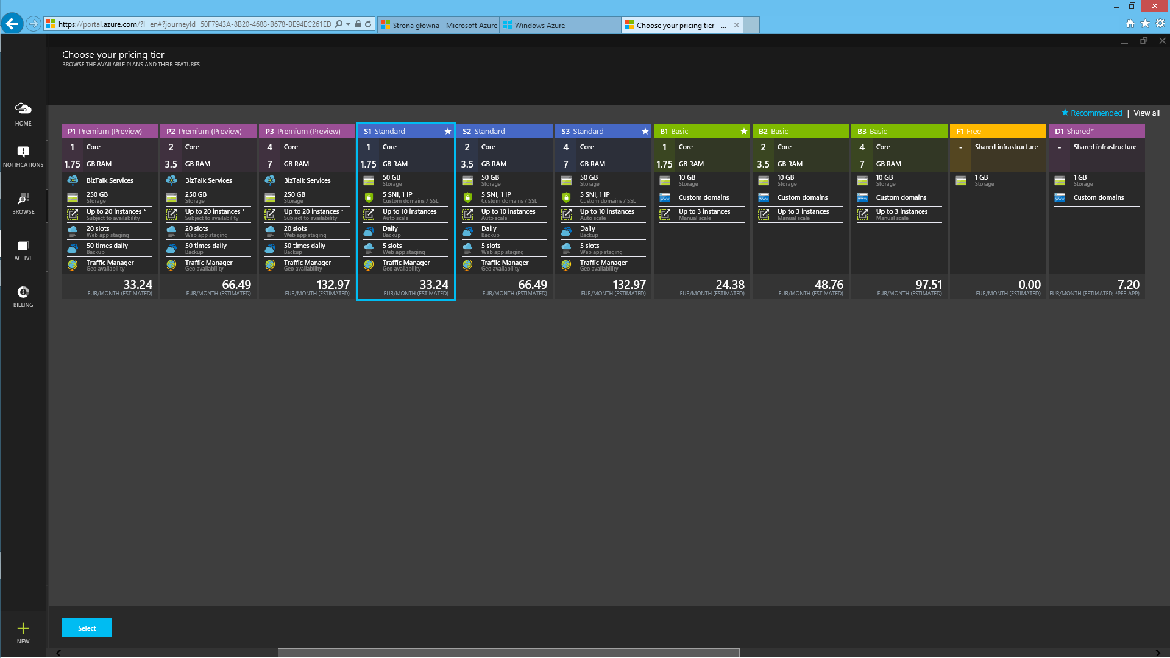
Dostępne warianty

Slide 20
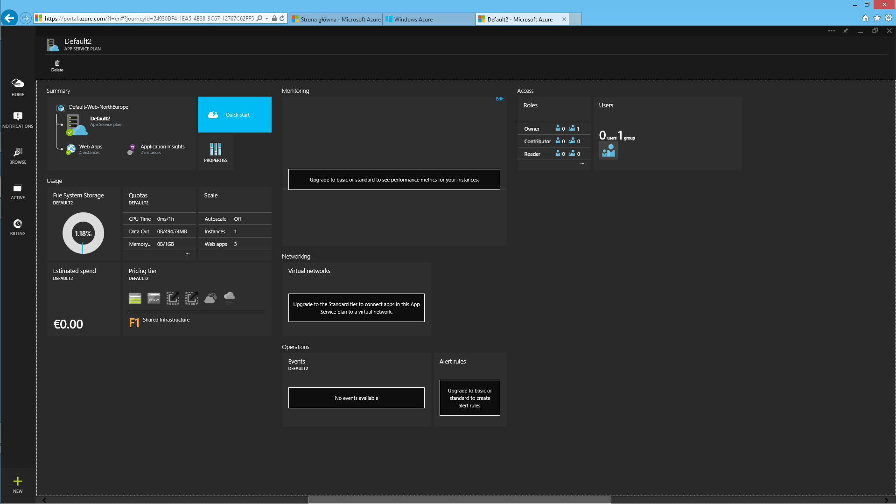
Plany hostingowe.

Slide 21

Skalowalność cz.1
Scale out
1 Core
1.5 GB RAM
4 Core
7 GB RAM

Slide 22
Skalowalność cz.2
Load Balancer
Scale up

Slide 23
Skalowalność cz.3
Load Balancer
Scale down

Slide 24
Skalowalność cz.3
Load Balancer
Scale down

Slide 25
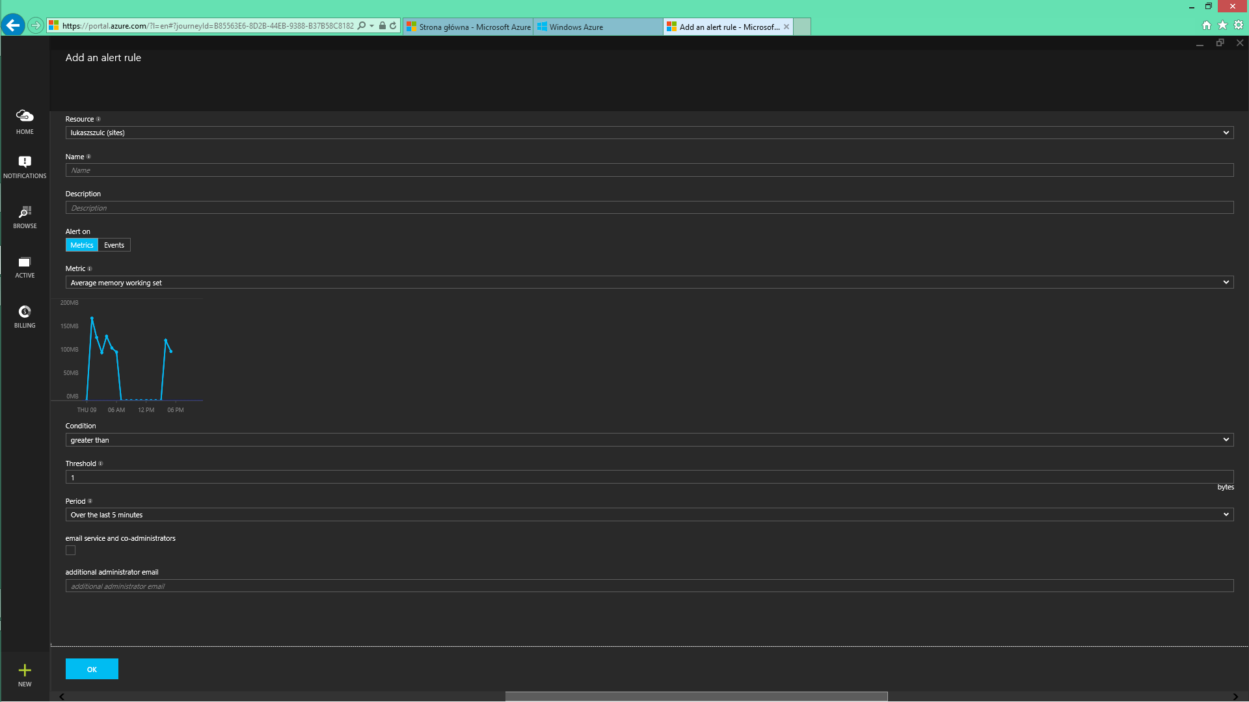
Zarządzenie.

Slide 26





Web Stack
4.5
1.7
0.10.32
2.7
5.6

Slide 27
Deployment Slots cz. 1
HTTP Request
100%
0%
www.contoso.com
www.dev.contoso.com

Slide 28
Deployment Slots cz. 2
HTTP Request
100%
0%
www.contoso.com
www.dev.contoso.com
SWAP

Slide 29
Deployment Slots cz.3
HTTP Request
0%
100%
www.dev.contoso.com
www.contoso.com
SWAP

Slide 30
Testing in production cz.1
HTTP Request
100%
0%
www.contoso.com
www.dev.contoso.com

Slide 31
Testing in production cz.1
HTTP Request
90%
10%
www.contoso.com
www.dev.contoso.com

Slide 32
Testing in production cz.1
HTTP Request
80%
20%
www.contoso.com
www.dev.contoso.com

Slide 33
Testing in production cz.1
HTTP Request
BACKOFF !!!
90%
10%
www.contoso.com
www.dev.contoso.com

Slide 34
WebJobs cz.1
Periodyczne operacje(Scheduled Jobs)
Możliwość reagowania na różne zdarzenia(Triggered Jobs)
Możliwość wykonywania operacji na rządanie(On demand)
Obsługa wielu języków
  C#
  C,C++
  JAVA
  Bash

Slide 35
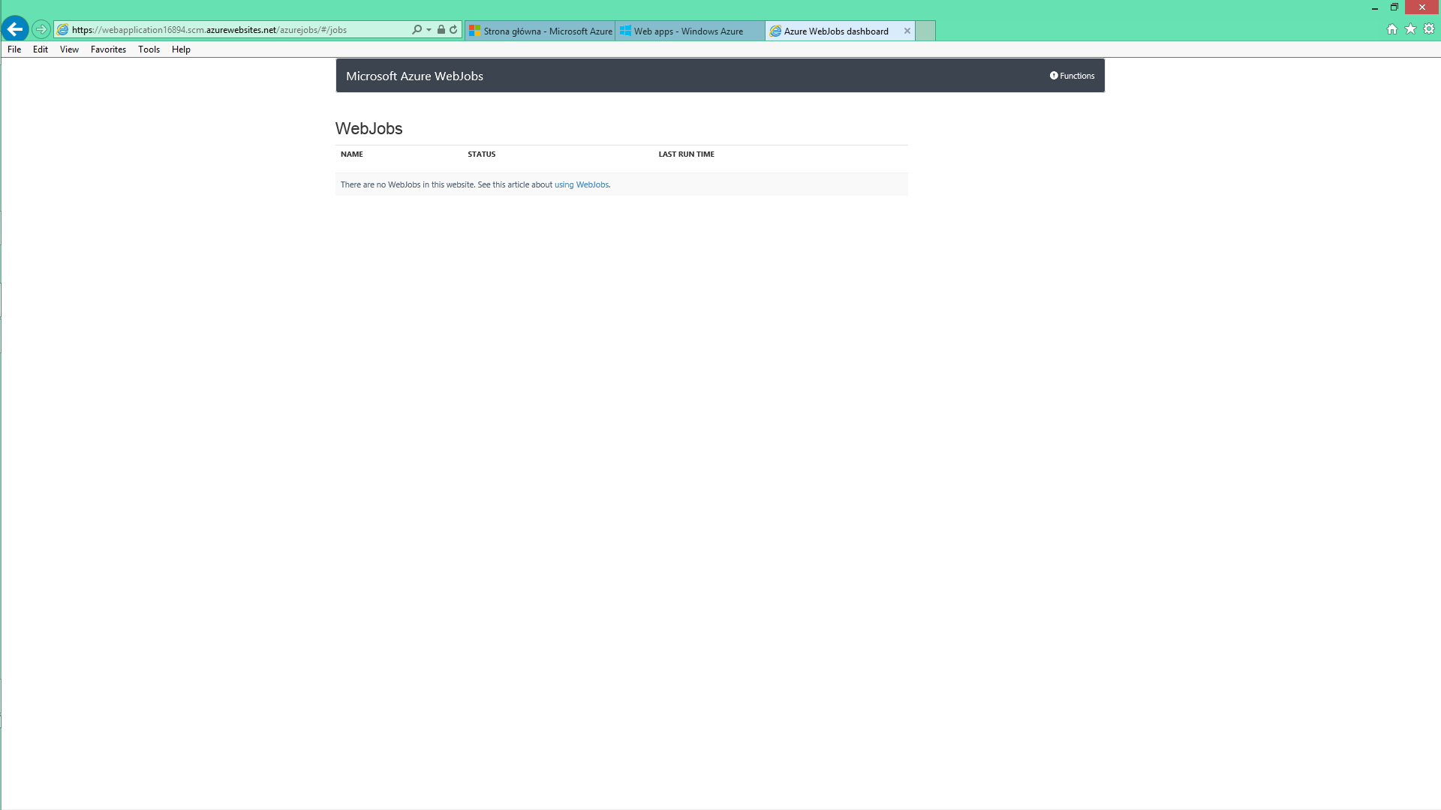
WebJobs cz.2

Slide 36
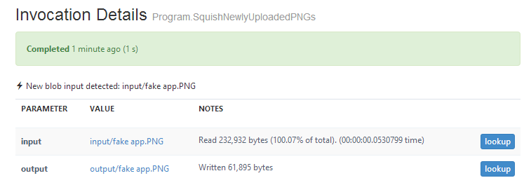
WebJobs cz.3
http://www.hanselman.com/

Slide 37
Architektura.
File Server
Publish Endpoint
Blob Storage
Application Database
Frontend (IIS ARR)
Microsoft Azure
Load Balancer
Metering
Runtime Database
API Endpoint

Slide 38
Architektura cz.2
Web Application
Monaco
MSDeploy
Build/Upload Your Own
Kudu
Web Jobs
Gallery
Public Site Extensions
Private Site Extensions
Microsoft Azure Web Site

Slide 39
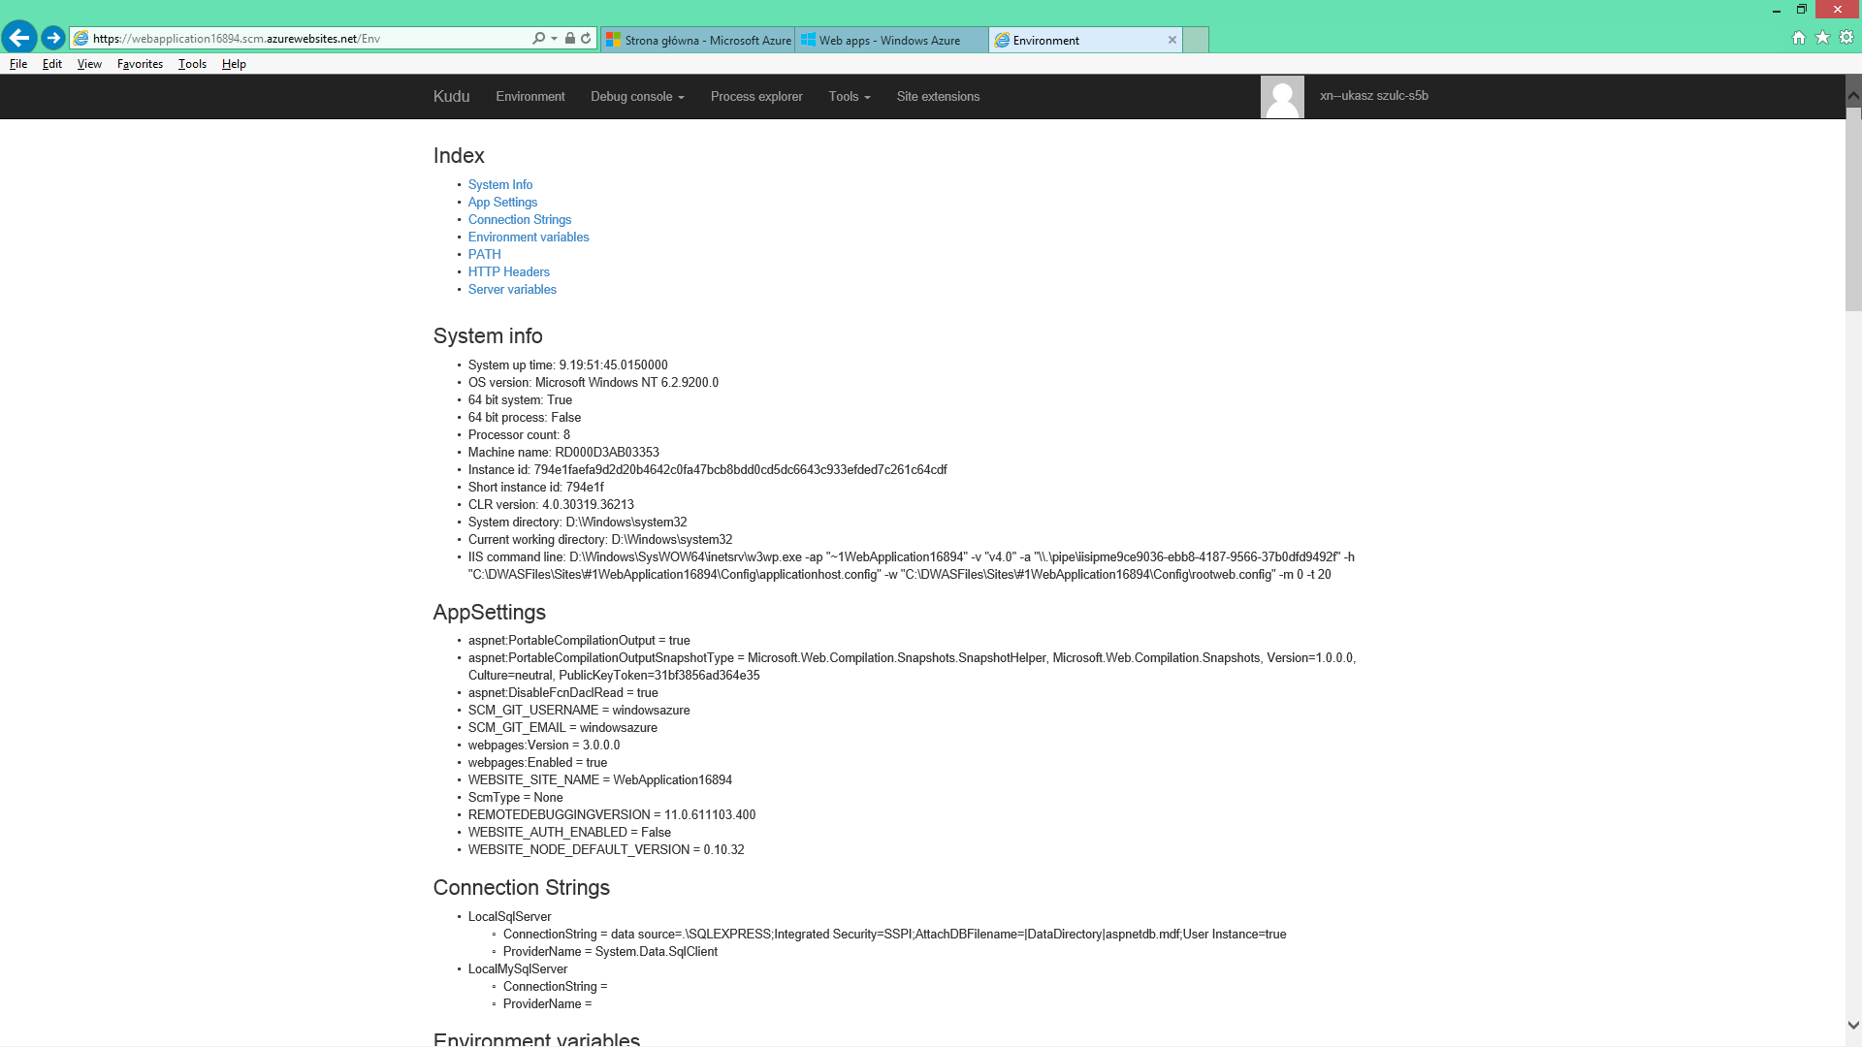
Zarządzenie stroną.

Slide 40
Diagonstyka
Application Insights.
Bardzo szczegółowa dostępna tylko dla Standard oraz Premium.
Detekcja błędów.
Podgląd na żywo obciążenia strony.
Auto-healing.
Możliwość kontaktu z supportem.

Slide 41
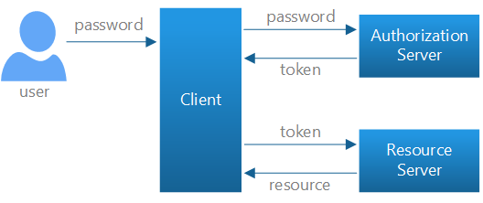
OAuth.

Slide 42
Azure WebApp Demo.

Slide 43
Dobre praktyki.
Rozdzielenie środowiska producyjnego i developerskiego.
Korzystanie z systemów kontroli wersji.
Backupy
Szyfrowanie web.config.
Większy zespół stosowanie metodologi wytwarzania oprogramowania.
Wzorce projektowe.
Unikać preview w produkcji !!

Slide 44


Slide 45
Co daje nam VS Online.
TFS lub GIT hostowany w chmurze.
Olbrzymia skalowalność.
Możliwość ustawiania buildów.
Możliwość tworzenia testów wydajnościowych.
ALM.

Slide 46
CD/CI.
2) Code Repository
3) Build
4) Deploy to slot
5) Test
6) Swap
Azure
Contoso App
1) Developers
6) Monitor and Improve
7) Deploy to Cloud

Slide 47
Monaco
Możliwość edycji kodu produkcyjnego/stagingowego na serwerze.
Podpięcie systemu kontroli wersji.
Rozszerzenie website (konieczna instalacja).
Domena.scm.azurewebsites.com

Slide 48
ALM
Planowanie cyklu produkcyjnego aplikacji.
SCRUM/AGILE.
Przypisywanie zdań do poszczególnych członków zespołu.
Kontrolowanie wydajności zespołu.

Slide 49
VS Online demo.

Slide 50

Azure Storage.

Slide 51
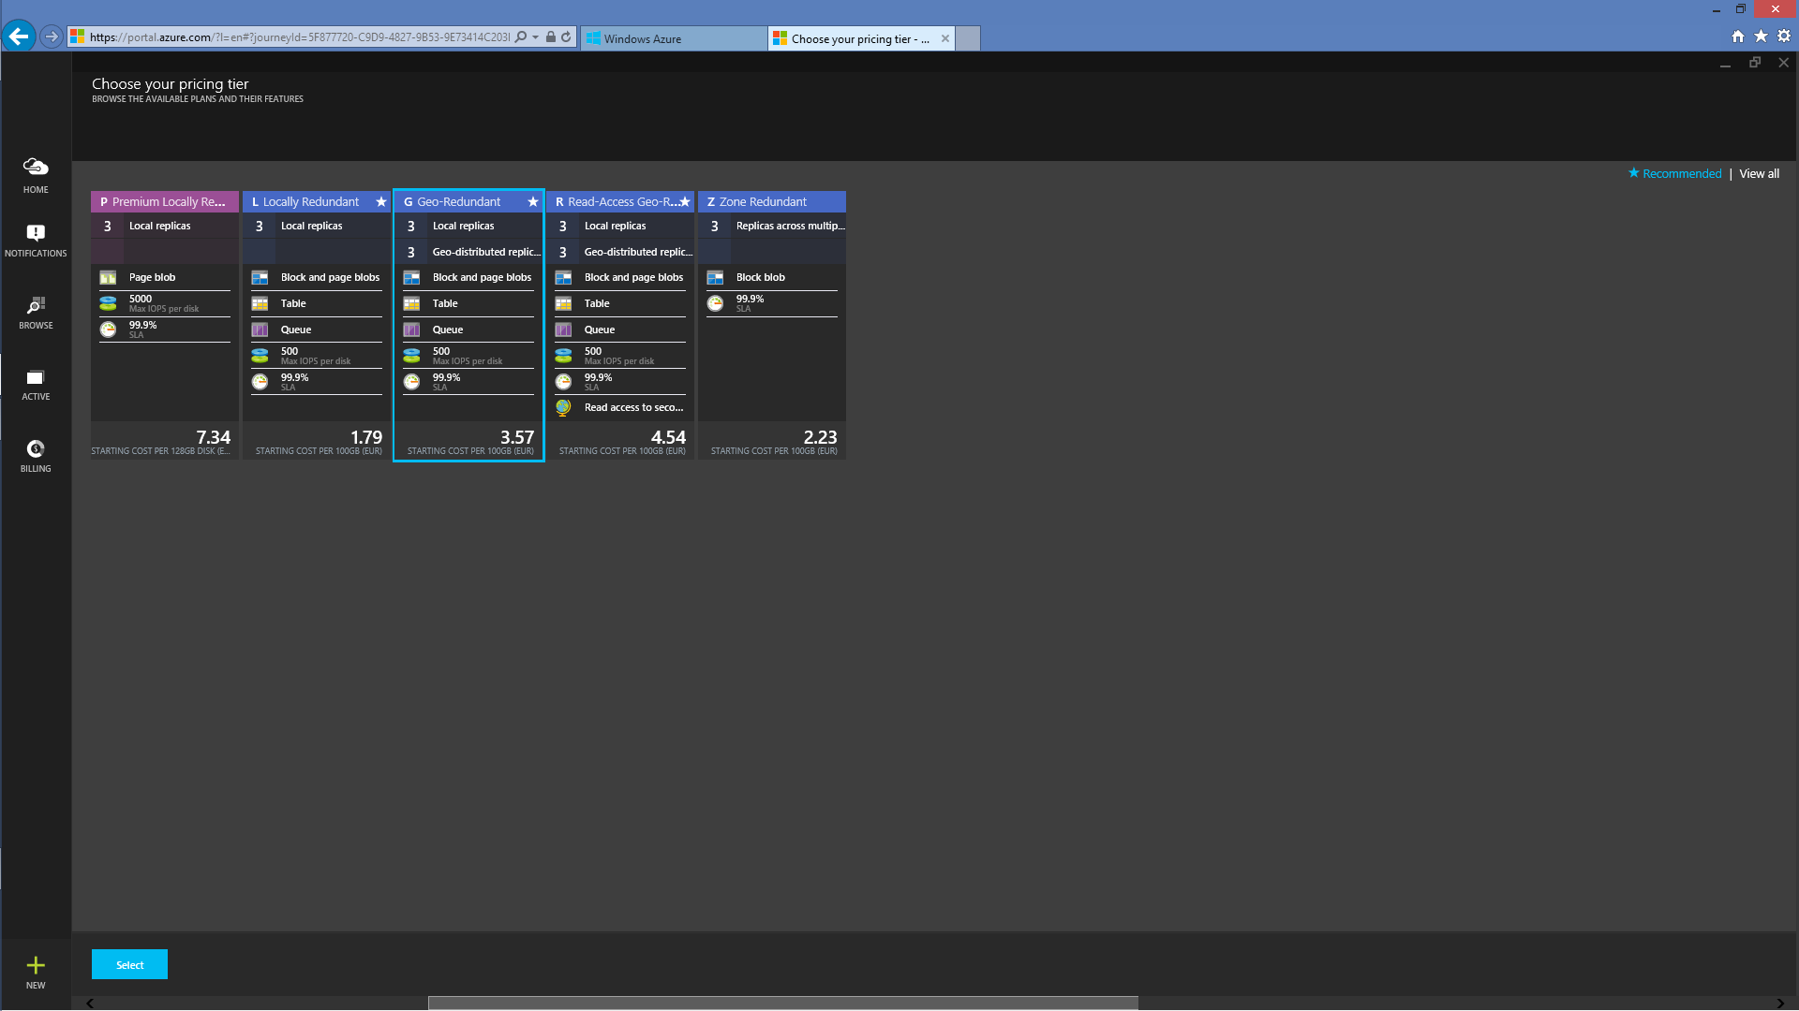
Replication.

Slide 52
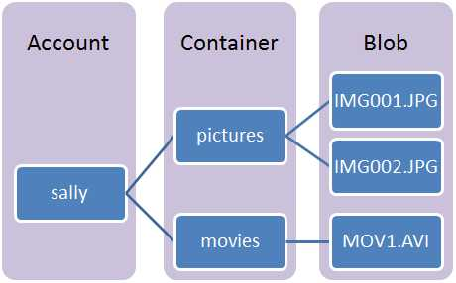
Blob Storage.

Slide 53
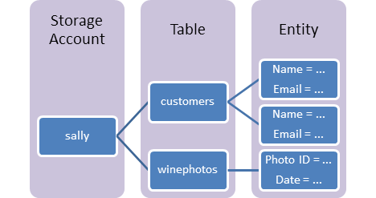
Table Storage.

Slide 54
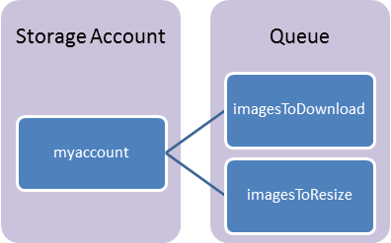
Queue.

Slide 55
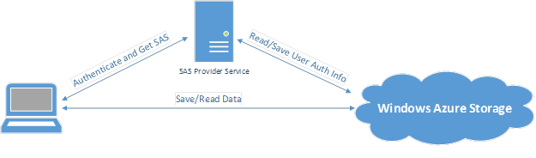
SAS.

Slide 56
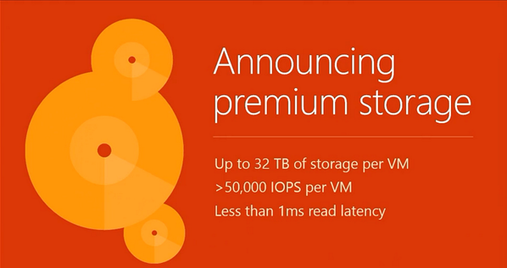
Storage Premium.

Slide 57
Użycie Azure Storage.

Slide 58
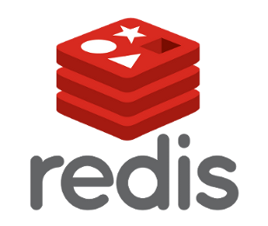
Azure Redis Cache

Slide 59
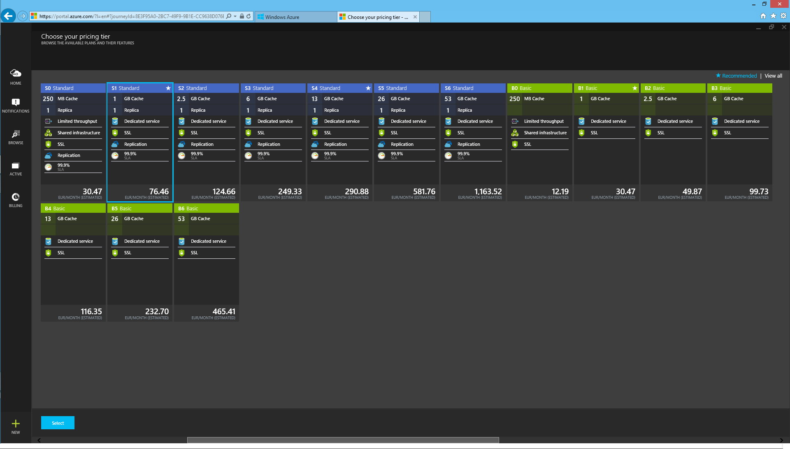
Dostępne warianty.

Slide 60
Podstawowe informacje.
NOSQL – składujemy dane na zasadzie klucz-wartość
Wszystko składowane jest jako String.
Maskymalna długość to 512 MB.
In Memory.
SDK dostępne praktycznie dla każdego języka.

Slide 61
Co możemy tam składować.
Dane do których potrzebujemy szybszego dostępu.
Sesja.
Dane nierelacyjne.

Slide 62
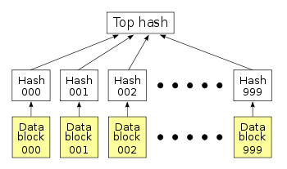
HashList
O(1)

Slide 63
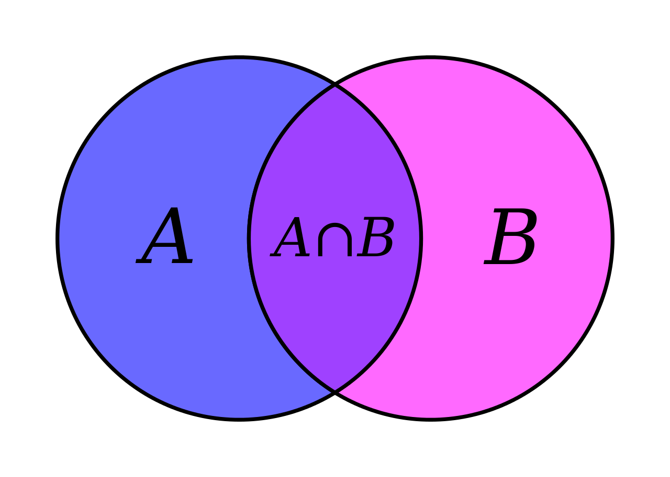
Sets

Slide 64
Instalacja na Windowsie.
git clone https://github.com/MSOpenTech/redis
Kompilacja przez MSBuild lub Visual Studio.
redis-server.exe.
redis-cli.exe.

Slide 65
Redis w Azure.
Dostępny tylko w nowym portalu.
SLA 99.9 % (dla modelu standard).
Master-Slave Mode.
Dwa warianty.
Install-Package StackExchange.Redis

Slide 66
Demo Azure Redis Cache.

Slide 67

Azure BizTalk Services

Slide 68
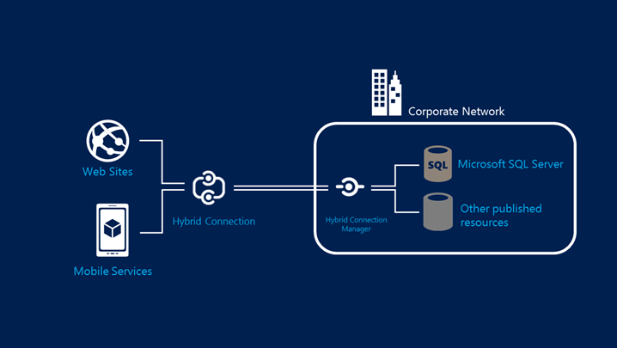
Hybrid Connections

Slide 69
Przykładowe zastosowania Azure.
Łukasz Szulc
Microsoft Student Partner lukasz.szulc@studentpartner.com

Slide 70
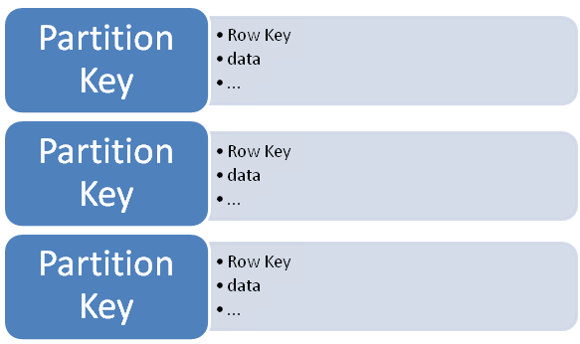
Azure table storage query.
Brak Partition Key O(N)
Z Partition Key O(K)
Z PartitionKey oraz Row Key O(1)

Slide 71
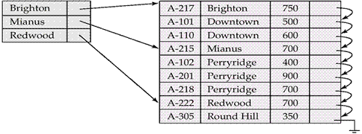
Redis Cache.
Imię I nazwisko klienta jako klucz.
Partition Key jako wartość.
O(K)

Slide 72
Reverse Indexing Demo.

Slide 73
Usługa hostowana w wielu data center.
Klient o zasięgu globalnym.
Łączony do najbliższego datacenter.
Autoryzacja z użyciem Active Directory.
Cloud Services oraz service bus użyte do synchronizacji.

Slide 74
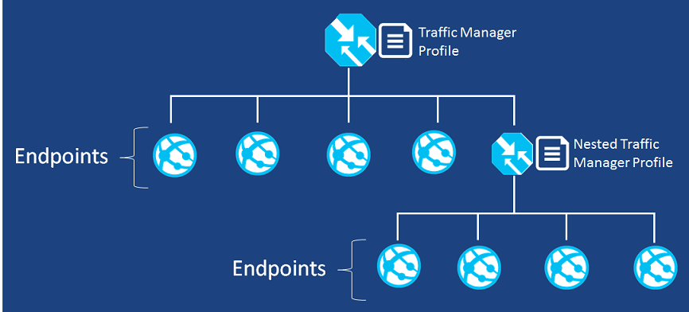
Schemat aplikacji.

Slide 75
MVA

Slide 76
Q & A

